Slide 1
Техника прыжка в длину с разбега.

Slide 2
Из чего состоит прыжок:
Технику целостного прыжка в длину с разбега можно разделить на четыре части: разбег, отталкивание, полет и приземление.
Прыжки в длину с разбега входили в состав пентатлона еще в Древней Греции.
Историки не могут точно сказать, как проводился этот вид спорта, но известно, что древние атлеты прыгали с гантелями в руках, отталкиваясь от твердого грунта, и приземлялись на мягкую, взрыхленную землю.

Slide 3
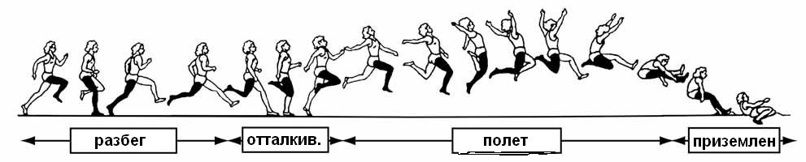
Разбег. Разбег в прыжках в длину служит для создания оптимальной скорости прыгуна.
Сам разбег условно можно разделить на три части: начало разбега, приобретение скорости разбега, подготовка к отталкиванию.

Slide 4
Отталкивание. Эта часть прыжка начинается с момента постановки ноги на место отталкивания. Нога ставится на всю стопу с акцентом на внешний свод.
Нога слегка сгибается в коленном суставе.
Заканчивается отталкивание в момент отрыва стопы от опоры

Slide 5
Полет. После отрыва тела прыгуна от места отталкивания начинается полетная фаза.
Он представляет собой полет в шаге. После отталкивания толчковая нога некоторое время остается сзади почти прямая, маховая нога согнута в тазобедренном суставе до уровня горизонта, голень согнута в коленном суставе под прямым углом с бедром маховой ноги.
Туловище слегка наклонено вперед.

Slide 6
Приземление. Эта заключительная часть прыжка имеет большое значение для его дальности.
Подготовка к приземлению начинается в последней части полета.
Прыгун выпрямляет ноги в коленных суставах, плечи уходят вперед, руки, чуть согнутые в локтевых суставах, отводятся как можно дальше назад.

Slide 7
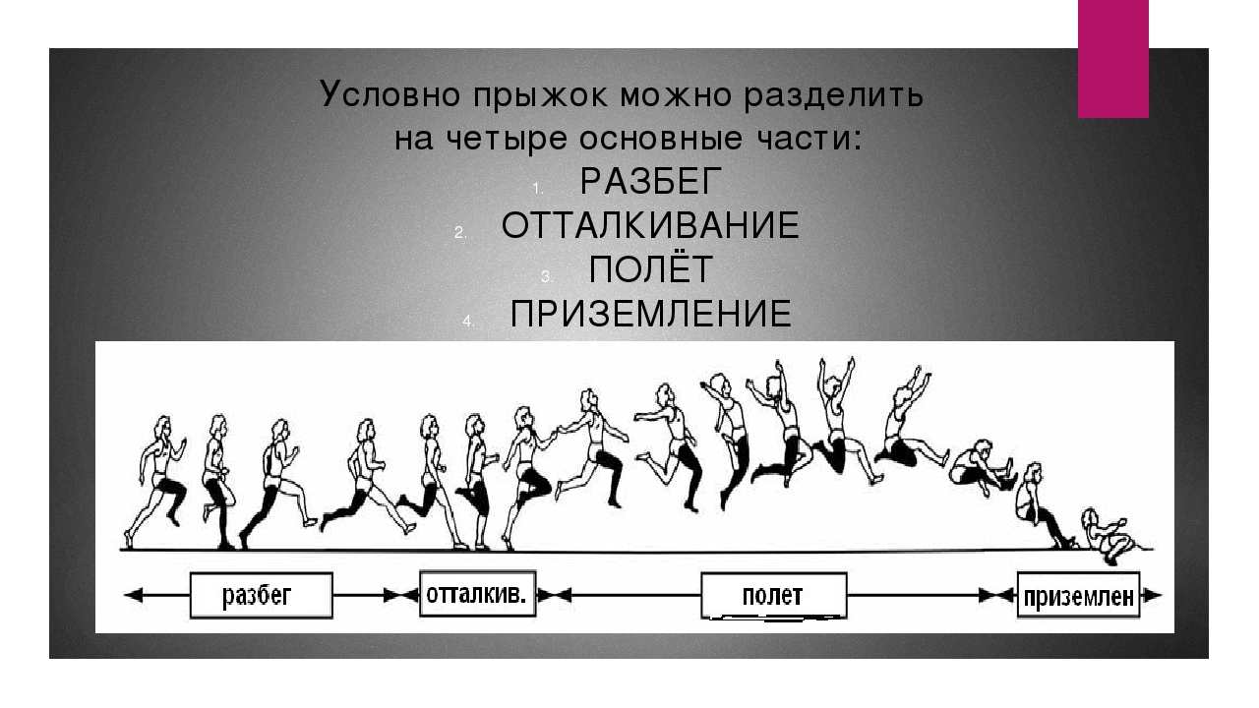
После соприкосновения стоп ног с поверхностью приземления (песком) прыгун активно посылает руки вперед, сгибая ноги в коленных суставах.
Для прыжка спортсмену даётся только три попытки, после чего засчитывается самый лучший результат.

